Slide 1

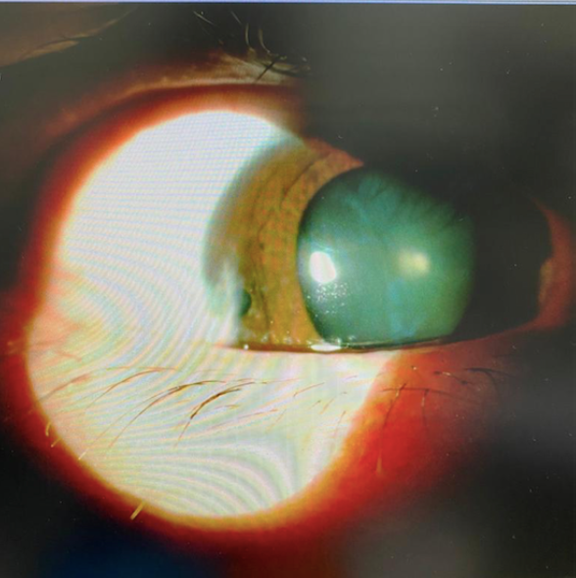
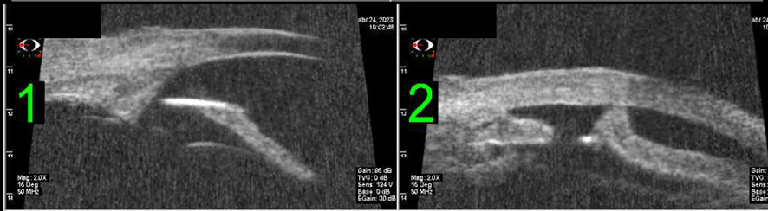
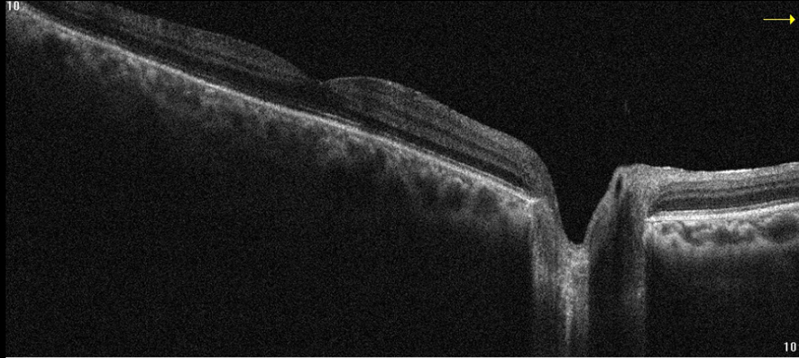

Evolução de corpo estranho intraocular oculto
Leonardo A. P. Oliveira¹; Ana C. B. Domingos¹; Sung E. S. Watanabe¹
1: Departamento de oftalmologia e ciências visuais da Universidade Federal de São Paulo (UNIFESP)
RELATO DE CASO
Um homem de 42 anos sofreu trauma ocular penetrante com um fio de cobre no olho direito em 2020. A reconstrução do segmento anterior foi realizada 2 dias após o trauma (FIGURA 1). Olho contralateral dentro da normalidade. Dois anos após o evento, ele desenvolveu descolamento de retina regmatogenico no mesmo olho, que foi tratado cirurgicamente com retinopexia e implante de faixa escleral. Durante uma de suas consultas, a melhor acuidade visual em ambos os olhos era 20/20. Durante um exame de fundo de olho, foi detectado um corpo estranho linear no olho direito (FIGURA 2). O exame oftalmológico estava normal no olho esquerdo. A biomicroscopia ultrassônica revelou uma imagem linear sugestiva de um corpo estranho intraocular próximo à área traumática de iridectomia anterior, no meridiano das 9 horas (FIGURA 3). Este corpo estranho estava relacionado ao trauma ocular penetrante ocorrido dois anos antes. Devido à acuidade visual do paciente de 20/20 no olho afetado, foi adotada uma abordagem de manejo conservador, com acompanhamento regular usando eletroretinograma (ERG) de campo total para monitorar a toxicidade. O ERG inicial mostrou pequenas reduções nas amplitudes escotópicas e fotópicas no olho afetado em comparação com o olho saudável, atribuídas às sequelas do descolamento de retina regmatogenico. O ERG subsequente, após 6 meses, mostrou respostas escotópicas e fotópicas estáveis. O paciente mantém seguimento em nosso serviço, e medidas conservadoras foram adotadas.
DISCUSSÃO
Trauma ocular penetrante é um cenário clínico desafiador que envolve muitos fatores e muitas vezes apresenta um prognostico visual reservado. Cuidados iniciais e manejo cirúrgico são cruciais para minimizar complicações potenciais e alcançar uma recuperação visual aprimorada. A presença de um corpo estranho intraocular pode resultar em uma ampla gama de patologias intraoculares e resultados visuais, dependendo do mecanismo da lesão, tipo de corpo estranho e complicações subsequentes.¹
Corpos estranhos intraoculares (CEIO) podem causar danos graves e perda irreversível da visão.² Dados indicam que de 5% a 41% dos traumas oculares penetrantes envolvem CEIO.² O dano pode ocorrer ao transportar agentes infecciosos para o conteúdo intraocular ou por toxicidade química a células intraoculares específicas.² A toxicidade retiniana de corpos estranhos de cobre pode resultar em calcose e levar a uma perda profunda da visão.² A função visual diminui e anormalidades variáveis nos campos visuais, eletroretinografia e limiares de adaptação ao escuro podem surgir durante o acompanhamento.³,⁴ A taxa de perda de visão e a gravidade da inflamação e outros achados dependem do tamanho, localização e conteúdo de cobre do corpo estranho.² O ERG é um método eficiente para avaliar a extensão dos danos retinianos causados por CEIO, e graves anormalidades no ERG podem ocorrer sem comprometimento significativo da visão.⁵,⁶ A intervenção cirúrgica pode ser indicada sem demora, já que a remoção do CEIO não recupera a função visual perdida.⁷ Em nosso caso, o conteúdo de cobre do CEIO não é conhecido, e seu tamanho pequeno e localização podem explicar a ausência de toxicidade mesmo 2 anos após o trauma; o acompanhamento próximo com exame fundoscópico regular, ERG e imagens devem orientar nossa abordagem e futuras intervenções.
IMAGENS, GRÁFICOS E TABELAS
CONCLUSÃO
O trauma ocular penetrante pode se apresentar com um amplo espectro de achados. Neste caso específico, embora a avaliação inicial por imagem não tenha mostrado sinais de corpo estranho intraocular, exames posteriores durante o acompanhamento revelaram a sua presença. A avaliação eletrofisiológica visual durante o acompanhamento ajudou no diagnóstico de possíveis toxicidades retinianas, e, se necessário, a remoção cirúrgica pode ser indicada.
FIGURA 1: Exame com lâmpada de fenda do olho afetado 6 meses após a cirurgia inicial, mostrando iridectomia traumática
FIGURA 2: Círculo vermelho indicando o corpo estranho durante o exame de fundo de olho.
REFERÊNCIAS
1.Loporchio, Dean; Mukkamala, Lekha; Gorukanti, Kavya; Zarbin, Marco; Langer, Paul; Bhagat, Neelakshi (2016). Intraocular Foreign Bodies: A Review. Survey of Ophthalmology, (), S0039625715300515–. doi:10.1016/j.survophthal.2016.03.005
2.Palioura, Sotiria; Eliott, Dean (2013). Traumatic Endophthalmitis, Retinal Detachment, and Metallosis After Intraocular Foreign Body Injuries. International Ophthalmology Clinics, 53(4), 93–104. doi:10.1097/IIO.0b013e31829ceee1
3.Gorodetsky R, Weinreb A, Zeimer R, et al. Noninvasive copper measurement in chalcosis: comparison with electroretinography and ophthalmoscopy. Arch Ophthalmol. 1977;95:1059–1064. 108.
4.Rosenthal AR, Marmor MF, Leuenberger P, et al. Chalcosis: a study of natural history. Ophthalmology. 1979;86:1956–1972.
5.Creel DJ. Electroretinograms. Handb Clin Neurol. 2019;160:481-493. doi: 10.1016/B978-0-444-64032-1.00032-1. PMID: 31277870.
6.Good, Peter; Gross, Keith (1988). Electrophysiology and Metallosis: Support for an Oxidative (Free Radical) Mechanism in the Human Eye. Ophthalmologica, 196(4), 204–209. doi:10.1159/000309902
7.Schechner R, Miller B, Merksamer E, et al. A long term follow up of ocular siderosis: quantitative assessment of the electroretinogram. Doc Ophthalmol. 1990;76:231–240.
FIGURA 3: UBM com seta vermelha mostrando a presença de corpo estranho intraocular e iridectomia traumática.
FIGURA 4: OCT do olho direito mostrando camadas internas e externas da retina preservadas.

